Slide 1
Програми ведення хворих в амбулаторних умовах при найбільш поширених захворюваннях серцево-судинної системи (ГБ, ІХС) – 2 год
Гіпертонічна хвороба: фактори ризику, методи моніторингу АТ, неускладнені та ускладнені гіпертонічні кризи, надання невідкладної допомоги, показання до госпіталізації – 2 год
Одеський національний медичний університет
Кафедра сімейної медицини та поліклінічної терапії

Slide 2
Мета заняття:
Набуття студентом знань відносно найбільш розповсюджених захворювань серцево-судинної системи. Удосконалення практичних навичок у питаннях діагностики і лікування ІХС.
Удосконалення практичних навичок у питаннях діагностики і лікування ГХ.

Slide 3
Основні поняття:
Поняття ІХС. Фактори ризику розвитку ІХС. Основні принципи лікування пацієнтів з ІХС.
Поняття ГХ. Фактори ризику розвитку ГХ. Методи моніторингу АТ. Гіпертензивний криз. Основні принципи лікування пацієнтів з ГХ та ІХС.

Slide 4
Визначення
Ішемічна хвороба серця (за визначенням ВООЗ) – невідповідність між потребою міокарда в кисні та його доставкою
Ішемі́чна хворо́ба се́рця (ІХС)— патологічний стан, що характеризується абсолютним або відносним порушенням кровопостачання міокарду внаслідок ураження коронарних артерій серця.

Slide 5
Стенокардія — це клінічний синдром ішемічної хвороби серця(ІХС), що характеризується епізодом нападоподібного стискаючого, пекучого загрудинного болю (або відчуттям дискомфорту за грудиною) внаслідок оборотної ішемії міокарда, викликаної зазвичай фізичним навантаженням або стресом (біль, однак, може також виникати спонтанно), не пов’язаної з некрозом кардіоміоцитів і купірується прийомом сублінгвально нітрогліцерину дозою 0,0005 мг з інтервалом 5-10 хв.
Є проявом недостатнього постачання кисню відносно потреби міокарда.В народі називають цей синдром "грудною жабою".

Slide 6
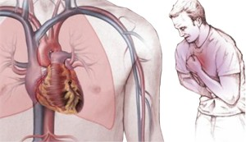
Стенокардію характеризують:
• пароксизмальність;
• короткочасність;
• чіткий і швидкий
терапевтичний ефект від
прийому нітратів.

Slide 7
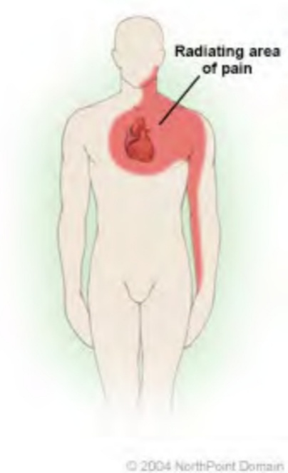
2. Класифікація
Класифікація больового синдрому у грудній клітині
І. Типова стенокардія (напевно)
За наявності усіх 3-х з наступних характеристик:
1) загрудинний біль/дискомфорт відповідної
якості та тривалості
2) провокується фізичними навантаженнями чи емоційним стресом
3) усувається після відпочинку та/чи прийому
нітратів протягом кількох хвилин.

Slide 8
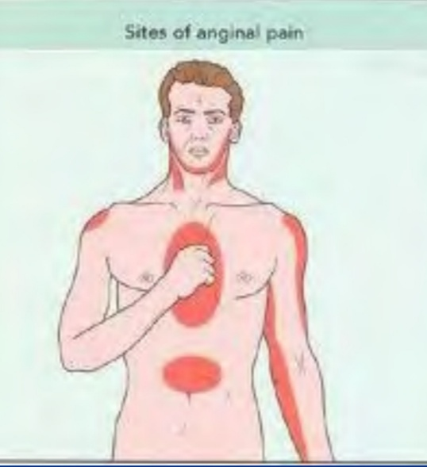
ІІ. Атипова стенокардія (можливо)
• За наявності 2-х з вищеназваних
характеристик
• Не-ангінальний біль
За наявності тільки 1-ї чи
відсутності вищеназваних
характеристик

Slide 9
Беручи за основу клінічну класифікацію ІХС виділяють такі види стенокардії (Відповідає коду І20 за МКХ-10)
1.1. Стабільна стенокардія напруження (із зазначенням І- ІV ФК за класифікацією Канадської асоціації кардіологів) у
пацієнтів із IV ФК стенокардія малих напружень може
клінічно проявлятися як стенокардія спокою (відповідає
коду І20.8 за МКХ-10).
1.2. Мікроваскулярна стенокардія напруження
(коронарний синдром X) (відповідає коду І20.8 за МКХ-10).

Slide 10
2.2. Вазоспастична стенокардія (ангіоспастична, спонтанна, варіантна, Принцметала) (відповідає коду І20.1 за МКХ-10).
2.3. Рефрактерна стенокардія (хронічний стан, викликаний
клінічно підтвердженою рекурентною ішемією міокарда за
наявності ураження коронарних судин, яка не може бути
адекватно контрольована за допомогою комбінованої
медикаментозної терапії, ангіопластики або аортокоро- нарного шунтування (АКШ)) (рубрика 120.8 за МКХ-10).

Slide 11
3. Нестабільна стенокардія (Відповідає коду І20.0 за МКХ-10)
3.1. Стенокардія, яка виникла вперше (виникнення вперше в житті нападів стенокардії з транзиторними змінами ЕКГ у стані спокою до 28 діб).
3.2. Прогресуюча стенокардія (виникнення стенокардії спокою, нічних ангінозних нападів у хворого зі стенокардією напруження, підвищення ФК стенокардії, прогресуюче зниження толерантності до фізичного навантаження, транзиторні зміни на ЕКГ у стані спокою).
3.3. Рання постінфарктна стенокардія (від 3 до
28 діб).

Slide 12
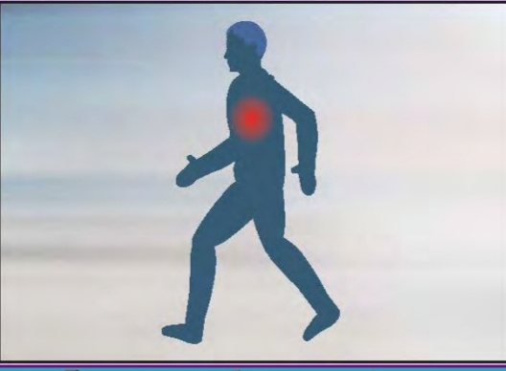
Класифікація стабільної стенокардії напруження (Асоціація кардіологів Канади)
Функціональний клас І
Звичайна фізична активність (ходьба, підйом сходами) не провокує стенокардію.Стенокардія
виникає при значних, раптових чи
тривалих навантаженнях.
Змін на ЕКГ немає, за допомогою
коронарографії виявляють звуження
просвіту коронарної артерії не більше ніж
на 50%. Порогове фізичне навантаження
становить 750 кгм / хв (125 Вт) і більше.

Slide 13
Функціональний клас ІІ
Незначні обмеження звичайної фізичної активності.
Стенокардія провокується швидкою ходою чи підйомом сходами, фізичними навантаженнями після прийому їжі, в холодну, вітряну погоду, після емоційних стресів чи тільки в перші години після пробудження.
Рівень ТФН – ходьба більше 2 кварталів(200м), підйом сходами на декілька поверхів .
Порогове фізичне навантаження становить 450 – 600 кгм / хв (75 – 100 Вт),. Звуження просвіту коронарної артерії (коронарографія) сягає 75%.

Slide 14
Функціональний клас ІІІ
Суттєві обмеження звичайної фізичної активності.
Стенокардія виникає при подоланні відстані при подоланні відстані 1-2 квартали ( в межах 100-200м)
по рівній поверхні чи підйомі на 1 поверх .
Порогове фізичне навантаження становить не більше ніж 300 кгм / хв (50 Вт)
Коронарні артерії звужені більше ніж на 75%.

Slide 15
Функціональний клас ІV
Неможливість виконувати будь-які фізичні навантаження без дискомфорту – синдром
стенокардії може виникати у стані спокою - це стенокардія важкого ступеня.
Порогове фізичне навантаження не перевищує 150
кгм / хв (25 Вт).
Під час провення коронарографії виявляють повну або майже повну обтурацію коронарної артерії.

Slide 16
3. Діагностика
І. Лабораторна діагностика
- загальний і біохімічний аналіз крові (глюкоза натщесерце, загальний холестерин і його фракції, креатинін)
- загальний аналіз сечі
- коагулограма (дослідження згортання крові)

Slide 17
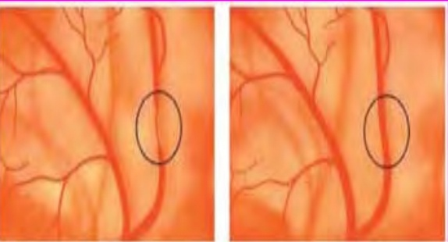
ІІ. Інструментальні
методи діагностики
• ЕКГ
• ЕхоКГ
• Стрес-тести з навантаженням
• Стрес-візуалізуючі дослідження
• КАГ
• Сцинтиграфія міокарда
• Однофотонна емісійна томографія міокарда
• Комп’ютерна томографія.

Slide 18
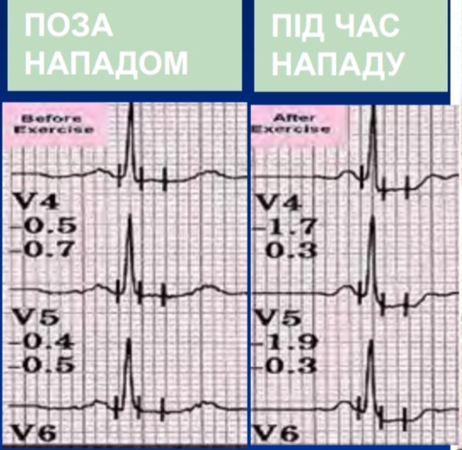
N.B! Між нападами ЕКГ у 50 % хворих без змін:
У дослідженні, проведеному за участю 109 пацієнтів з нормальною ЕКГ
у 39% пацієнтів спостерігався кардіальний біль, а у 90% пацієнтів, яким
була проведена ангіографія, була виявлена вірогідна ІХС

Slide 19
Навантажувальні проби
Показання до проведення навантажувальних проб
*:ІХС, що має перебіг без об'єктивних клінічних проявів і сумнівну ЕКГ;
*необхідність проведення диференціальної діагностики коронарної недостатності і кардіопатії іншого генезу;
*необхідність підтвердження толерантності до навантаження у хворих з клінікою ІХС.

Slide 20
Протипоказання до проведення проб:
-інфаркт міокарда в гострому періоді;
-часті напади стенокардії;
- гострі інфекційні захворювання;
- інше інтеркурентне захворювання в стадії загострення;
-серцева недостатність;
- аневризма серця;
-важкі форми гіпертонічної хвороби;
-порушення ритму і провідності;
-аортальна вада.

Slide 21
Основними критеріями ішемії міокарда:
• поява болю в грудях;
• депресії сегмента ST на 1 мм і більше під час проведення велоергометрії;
• косонизхідна депресія сегмента ST – ознака більш важкої ішемії міокарда;
• при косовисхідній депресії до уваги беруть тривалість «перебування під ізолінією» ділянки від точки J (початок сегмента ST) до точки Х (місце, де сегмент ST перетинає ізолінію);
• критерієм ішемії може бути й підйом сегмента ST, особливо в поєднанні з гострокінцевим зубцем Т (спрямованим вгору або вниз).

Slide 22
Критерієм позитивної проби є також поява
порушень ритму (часта або політопна
шлуночкова екстрасистолія, миготлива
аритмія, пароксизмальна тахікардія) і
провідності (у тому числі відносне
подовження інтервалу P-Q).

Slide 23
Проба з дипіридамолом (курантилом,
персантином)
В основі лежить виникнення феномена міжкоронарного обкрадування.
Критерії позитивного тесту: напад
стенокардії, горизонтальна,
косонизхідна або косовисхідна
депресія сегмента ST.

Slide 24
Стрес-ехокардіографія має досить високу чутливість (90%), специфічність (90-95%) і призначається :
• при ймовірній ІХС, коли навантажувальна
ЕКГ-проба виявилася неінформативною;
• при прогнозованій малій інформативності
навантажувальних ЕКГ-проб у жінок, пацієнтів на фоні активної медикаментозної терапії, при вихідних порушеннях провідності та реполяризації;
• при ІХС, якщо необхідна інформація про
локальні зони гіпокінезії;

Slide 25
• для оцінки динаміки до і після
інвазивних втручань на коронарних
артеріях та оцінки їх ефективності;
• після інфаркту міокарда для
встановлення прогнозу захворювання.
Недолік методу: труднощі проведення
при поганій еходоступності (ожиріння, та
інш.).

Slide 26
Суть методу полягає в отриманні ехокардіографічного зображення під час або одразу після стресового фізичного (тредміл, велоергометрія), фармакологічного (добутамін, дипіридамол) навантаження або електроімпульсного стимулювання (черезстравохідна електростимуляція).
У пацієнтів з підозрою на ІХС стресор зумовлює розвиток ішемії міокарда, яка призводить до зміни рухомості стінок серця, що визначається за допомогою двовимірного УЗД і є маркером наявності та локалізації обструкції коронарних судин.

Slide 27
Добутамін-стрес –ехокардіографія
Методика полягає у реєстрації ехокардіографічного зображення під час введення поступово зростаючих доз інотропного засобу добутаміну. Під час тесту проводиться запис ЕКГ і моніторується двовимірна ЕхоКГ.
Неушкоджений міокард реагує на стресовий фактор підвищенням рухомості та стовщенням стінки лівого шлуночка. Ішемію розпізнають за зменшенням товщини стінки міокарда та за транзиторними порушеннями рухомості окремих сегментів лівого шлуночка.

Slide 28
Сцинтиграфія з талієм . Чутливість і
специфічність близько 95%. Метод
інформативний при односудинному
ураженні , легко інтерпретується при
зміненій ЕКГ, добре візуалізує
фокуси міокардіальної ішемії.

Slide 29
4. Формулювання діагнозу
Діагноз встановлюють хворим з верифікованим діагнозом ІХС (за даними коронаровентрикулографії, сцинтиграфії міокарда з технецієм, стресової ехоКГ з добутаміном) на підставі виявлення ознак ішемії міокарда за допомогою тесту з дозованим фізичним навантаженням або холтерівського моніторування ЕКГ.

Slide 30
Примітки:
1. Синдром стенокардії може супроводжувати інші захворювання, які приводять до відносної коронарної недостатності, і тоді термін «вторинна стенокардія» можна включати в діагноз після зазначення основної патології (аортальний стеноз та інші вади серця, ГКМП, пролапс мітрального клапана та ін.).
2. Під терміном «ішемічна кардіоміопатія» слід розуміти ІХС з встановленими за допомогою методів коронаровентрикулографії: дифузним ураженням коронарних артерій, вираженою дилатацією ЛШ, тотальним зниженням скоротливості міокарда, які супроводжуються клінічними ознаками СН.

Slide 31
3.Термін, по суті, відповідає стану, який був описаний в україно- і російськомовній спеціальній літературі як «ІХС з дифузним кардіосклерозом та СН», що виявляють у осіб похилого віку. Проте діагноз «ішемічна кардіоміопатія» (рубрика I25.5 за МКХ-10) не слід встановлювати без підтвердження спеціальними методами дослідження.
4. За наявності різних ускладнень — як у разі гострих, так і хронічних форм ІХС (розрив серця, тромбоемболії, аритмії та ін.) — останні повинні бути зазначені в діагнозі, але окремо не кодуються.
5. У діагнозі вказують лікарські втручання та час їхнього проведення:
- АКШ із зазначенням кількості шунтів;
- транслюмінальна ангіопластика та стентування із зазначенням судин, на яких проводилося втручання;
- балонна контрапульсація;
- електрофізіологічні втручання (тимчасова або постійна електрокардіостимуляція, абляція), дефібриляція.

Slide 32
Записувати діагнози потрібно в такій послідовності: раптова коронарна смерть з реанімацією, ІМ, ускладнення ІМ, стенокардія, різні форми кардіосклерозу, хронічна аневризма серця, порушення ритму серця й провідності, СН.

Slide 33
Приклади формулювання діагнозів:
ІХС: стабільна стенокардія напруження II ФК. Стенозуючий атеросклероз передньої міжшлуночкової артерії та правої коронарної артерії (коронарографія — 10.03.1999). Стентування передньої міжшлуночкової артерії (елютинг-стент — 12.03.99). СН I стадії зі збереженою систолічною функцією ЛШ.
ІХС: стабільна стенокардія напруження IV ФК. Стенокардія спокою. Постінфарктний кардіосклероз (Q-ІМ передньої стінки ЛШ — 23.05.1999). Хронічна аневризма ЛШ. Повна блокада лівої ніжки пучка Гіса. СН IIБ стадії з систолічною дисфункцією ЛШ.
ІХС: нестабільна стенокардія (що прогресує з 20.12.06) III ФК. Постінфарктний кардіосклероз (2.06.1998). АКШ (2 шунти — 12.02.1998). СН I стадії зі збереженою систолічною функцією ЛШ.
ІХС: безбольова форма. Шлуночкова екстрасистолічна аритмія (I клас за Лауном). Стенозуючий атеросклероз передньої міжшлуночкової артерії (коронарографія —10.03.1999). СН 0.

Slide 34
5. Лікування на первинній ланці
Лікування нападу стенокардії:
• фізичний і емоційний спокій;
• пацієнта варто посадити в постелі, у
кріслі, на кушетці, опустити ноги;
• сублінгвально 0,5 мг нітрогліцерину (при
необхідності повторити через 5-10 хв) або
нітрогліцерин у виді аерозолю;
• при тахікардії 20-40 мг пропранололу під
язик;

Slide 35
• при психоемоційному стресі
додатково 5 мг діазепама (реланіума)
під язик;
• при сильному і затяжному (понад 5-10
хв) болю уведення ненаркотичних і
наркотичних анальгетиків (2 мл 50%
розчину анальгіну внутрішньовенно з 1-
2 мл 0,05% розчину дроперідолу, або 1-
2 мл фентанілу з 1-2 мл дроперідолу).

Slide 36
Основні аспекти немедикаментозного лікування
стенокардії
• Інформування і навчання пацієнта.
• Рекомендації курцям відмовитися від куріння; при необхідності
призначення спеціального лікування. Відмова від куріння у
хворих, які перенесли ІМ, знижує ризик розвитку повторного
ІМ і ВС на 20-50%.
• Індивідуальні рекомендації по допустимій фізичній активності.
Пацієнтам рекомендується виконувати фізичні вправи, так як
вони приводять до збільшення толерантності до фізичного
навантаження, зменшення симптомів і надають сприятливий
вплив на масу тіла, рівні ліпідів, артеріальний тиск, толерантність
до глюкози і чутливість до інсуліну.
• Індивідуальні рекомендації по харчуванню. Збіллшення вживання
овочів, фруктів, риби. Інтенсивність дієтотерапії вибирають з
врахуванням рівнів ОХ і ХС ЛНП. Хворим з надлишковою масою
тіла призначають низькокалорійну дієту. Недопустимо
зловживання алкоголем.

Slide 37
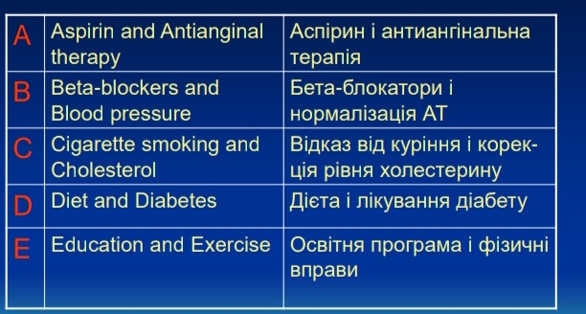

Slide 38
Есенціальна гіпертензія (первинна гіпертензія, або гіпертонічна хвороба) - це підвищений артеріальний тиск при відсутності очевидної причини його підвищення.
Вторинна гіпертензія (або симптоматична) - це гіпертензія, причина якої може бути виявлена (Рекомендації Українського Товариства Кардіологів, 2001 р.).

Slide 39
Визначення.
Гіпертонічна хвороба (ГХ) - захворювання серцево-судинної системи, яке розвивається як наслідок первинної дисфункції вищих судиннорегулюючих центрів, нейрогуморальних та ниркових механізмів, характеризується підвищенням систолічного і ( або) діастолічного АТ, а при виражених стадіях - органічними змінами серця, нирок та ЦНС.

Slide 40
ФАКТОРИ РИЗИКУ
НЕМОДИФІКОВАНІ
Спадковість
Вік
Стать
МОДИФІКОВАНІ
Ожиріння та метаболічний синдром
Вживання надлишку кухонної солі
Психоемоційні перевантаження
Вживання алкоголю
Фізична активність

Slide 41
ПАТОГЕНЕЗ
Пусковим фактором ГХ є гіперактивність нервових центрів регуляції АТ
Гіперактивність цих центрів виражається в посиленні пресорного впливу через:
активацію САС;
- виділення вазопресину;
- включення ренальних факторів: ренін-ангіотензин-альдостерон; простагландинів.

Slide 42
КЛАСИФІКАЦІЯ
За рівнем АТ:
- норма: САТ < 130 і ДАТ < 90 мм рт.ст.
- погранична гіпертензія: САТ = 140-160 і ДАТ = 90-95 мм рт.ст.;
- артеріальна гіпертензія САТ > 160 і ДАТ > 95 мм рт.ст.

Slide 43
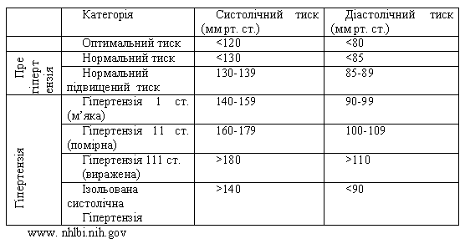

Slide 44
КЛАСИФІКАЦІЯ
В залежності від ураження окремих органів:
І стадія (періодичне підвищення АТ без змін внутрішніх органів);
ІІ стадія (стабільне підвищення АТ в поєднанні з гіпертрофією ЛШ, ангіоспазмом, транзиторною гіперкреатинемією);
ІІІ стадія (стабільне підвищення АТ, резистентна до терапії, наявність ускладнень зі сторони органів-мішеней)

Slide 45
КЛІНІКА
Прояви ГХ залежать від:
варіанту перебігу
стадії розвитку;
наявності різних типів ускладнень і кризів;
патогенетичних варіантів (доброякісні та злоякісні).

Slide 46
Перша стадія
Скарги:
можуть бути відсутні
інколи турбують головні болі
головокружіння
шум у вухах
Зниження працездатності
кардіалгії

Slide 47
ДРУГА СТАДІЯ
СКАРГИ
Головний біль
Головокружіння
Болі в ділянці серця
Задишка при фізичному навантаження
Характерні гіпертонічні кризи

Slide 48
Об’єктивно: почервоніння обличчя, пітливість, зниження толерантності до фізичного навантаження.
Пальпаторно: Ps – напружений, частий. Верхівковий поштовх локалізований вліво від середньоключичної лінії в V міжребер’ї, посилений.
Перкуторно: Розширення меж судинного пучка , зміщення лівої межі серця.
Аускультативно: акцент ІІ-тону над аортою, систолічний шум над верхівкою

Slide 49
Друга стадія
Є об’єктивні ознаки ушкодження органів-мішеней без симптомів з їх боку чи порушення функції:
Гіпертрофія лівого шлуночка/ за даними рентгенологічного обстеження, ЕКГ або ехокардіографії/.
Генералізоване чи фокальне звуження судин сітківки.
Мікроальбумінурія, білок у сечі та/ або незначне підвищення концентрації креатиніну в плазмі крові (до 177 мкм/л).

Slide 50
ТРЕТЯ СТАДІЯ
Високе, стійке підвищення АТ
Розвиток ускладнень:
Інфаркт міокарду
Серцева недостатність
Інсульт
Транзиторна ішемічна атака
Крововиливи в сітківку
Розшаровуюча аневризма аорти

Slide 51
ДІАГНОСТИКА ГХ
Обов’язковими дослідженнями у хворих з АГ є:
- загальний аналіз крові і сечі;
- біохімічний аналіз крові;
аналіз сечі за А. Нечипоренко та
С. Зимницьким;
- ЕКГ, Ехо-КГ;
- УЗД нирок;
- Ro-графія органів грудної клітки;
- дослідження очного дна.
Інші методи діагностики проводяться за показаннями

Slide 52
ДІАГНОСТИКА ГХ
Загальноклінічні і біохімічні показники крові:
- в початковій стадії залишаються без змін;
під час кризу – лейкоцитоз, дис-гіперліпідемія, гіперкаліємія, збільшення креатиніну і сечовини (транзиторні)
При ГХ ІІІ ст. зміни стабільні, наростає азотемія.

Slide 53
Дослідження сечі:
загальний аналіз сечі (без змін);
ан. сечі за А.Нечипоренко
за С.Зимницьким
При ГХ ІІ-ІІІ ст. – ізогіпостенурія, ніктурія
Обов’язково необхідно визначати кліренс за ендогенним креатиніном

Slide 54
ЕКГ ПРИ ГХ
І ст. – змін не має.
ІІ – ІІІ ст . – ознаки гіпертрофії лівого шлуночка, електрична вісь серця відхилена вліво,
Rv₅₋₆>Rv₄, коритоподібне зміщення ST, двохфазний Т (+-)
Збільшення амплітуди R в лівих відведеннях і S - в правих.

Slide 55
ЛІКУВАННЯ
Немедикаментозні заходи:
Дієта (обмеження кухонної солі до 4-6 г/добу, алкоголю, тваринних жирів).
Зменшення маси тіла.
Відмова від тютюнопаління.
Динамічне фізичне навантаження.
Фітотерапія, голкорефлексотерапія, психотерапія, аутотренінг

Slide 56
Медикаментозні заходи:
Діуретики:
β-блокатори:
Антагоністи кальцію:
Інгібітори ангіотензинперетворюючого ферменту
Блокатори рецепторів ангіотензину ІІ
Альфа1-адреноблокатори

Slide 57

Дякую за увагу!

